Slide 1
기계학습 3/27

Slide 2
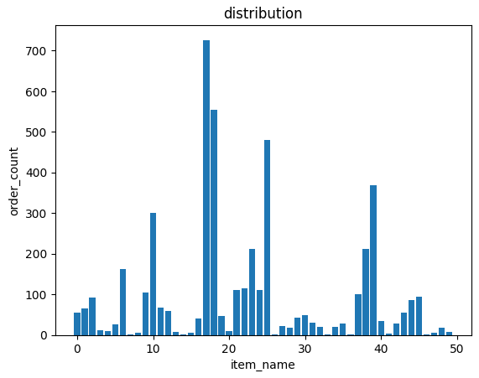
가로축 x =메뉴 종류
세로축 order_cnt = 메뉴종류의 value 값으로 주문한 회수를 표현

Slide 3
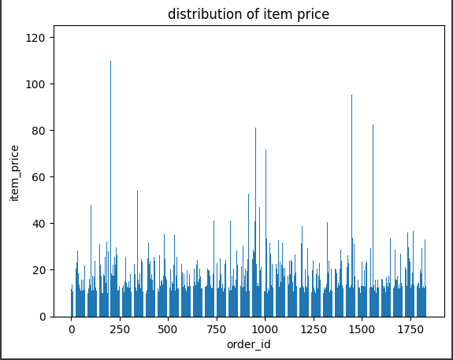
가로축 x = 주문 들어온 개수
세로축 = 주문 물건 가격
item_price = chipo.groupby('order_id')['item_price'].sum()
주문 들어온 가격 총량
chipo['item_price'] = chipo['item_price'].apply(lambda x : float(x[1:]))
가격 앞에 $제거

Slide 4
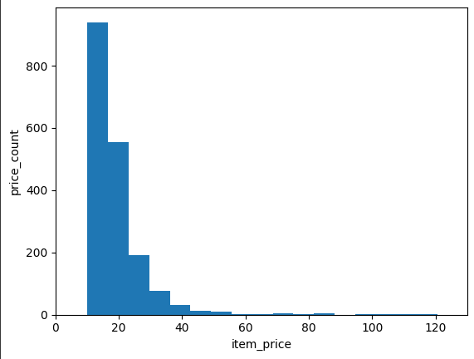
plt.hist(item_price,bins =30)
Bins 가로범위 30개 , 세로는 물건 가격

